Slide 1
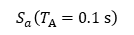

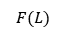
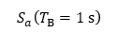


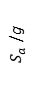
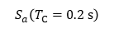
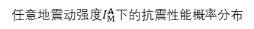
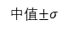
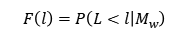
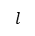
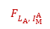
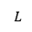
任意地震动强度$I_{M}^{A}$下的抗震性能概率分布
$$F_{L_{A}, I_{M}^{A}}$$
$$D^{A}$$
$$S_{a}\left(T_{C}=0.2 s\right)$$
$$I_{M}^{A}$$
任意震级下$M_{w}$的建筑群合计地震损失累积分布函数
地震动强度相关性
$$F(L)$$
$$S_{a}\left(T_{B}=1 s\right)$$
$S_{a}$ /g
中值
相关性
$$D^{A}$$
中值$±σ$
$$F\left(l\right)=P\left(L<l | M_{w}\right)$$
$$S_{a}\left(T_{A}=0.1 s\right)$$
各地震波
$$l$$
$$L$$
0.005
0.010
0.015
0
层间位移角 /rad
震源
建筑A的地震损失模拟
C
A
C
抗震性能空间相关性
A
B
B
建筑B的地震损失模拟
建筑群合计损失概率分布
地震动强度随机场模拟^{[21]}
相关性
建筑C的地震损失模拟

Slide 2

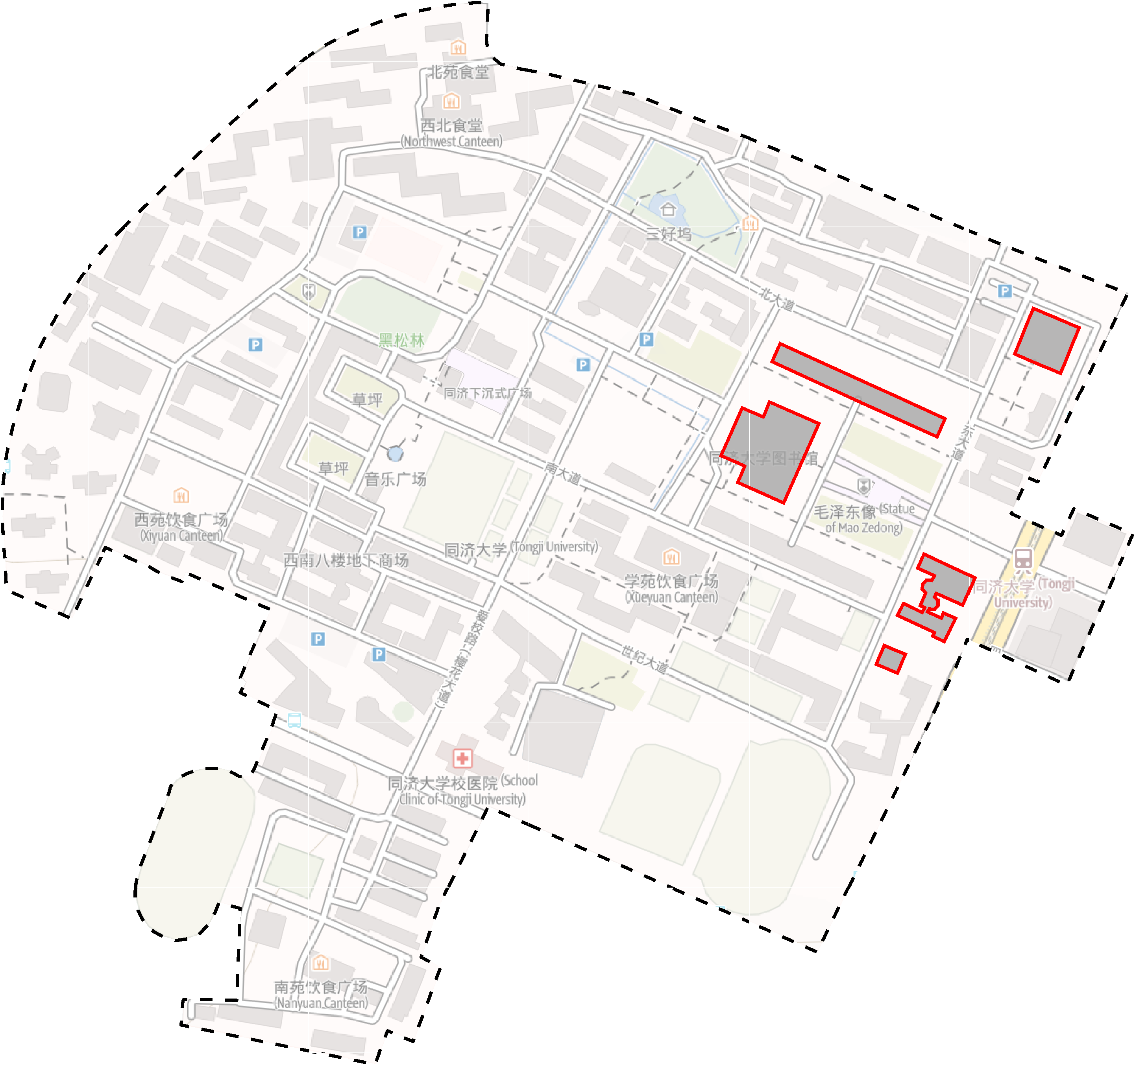
北楼
衷和楼
图书馆
旭日楼
逸夫楼
0
200 m

Slide 3
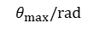
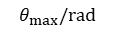
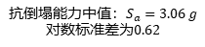
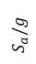
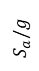
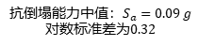
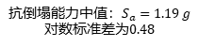
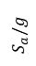
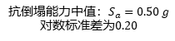
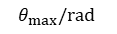

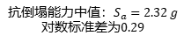
$$S_{a}/g$$
$$S_{a}/g$$
抗倒塌能力中值：$S_{a}=2.32 g$
对数标准差为$0.29$
抗倒塌能力中值：$S_{a}=0.50 g$
对数标准差为$0.20$
$$θ_{max}/rad$$
$$θ_{max}/rad$$
（a）北楼
（d）逸夫楼
$$S_{a}/g$$
$$S_{a}/g$$
抗倒塌能力中值：$S_{a}=1.19 g$
对数标准差为$0.48$
抗倒塌能力中值：$S_{a}=0.09 g$
对数标准差为$0.32$
$$θ_{max}/rad$$
$$θ_{max}/rad$$
（b）图书馆
（e）衷和楼
$$S_{a}/g$$
抗倒塌能力中值：$S_{a}=3.06 g$
对数标准差为$0.62$
$$θ_{max}/rad$$
（c）旭日楼

Slide 4
（a）北楼
（b）图书馆
（c）旭日楼
（d）逸夫楼
（e）衷和楼

Slide 5
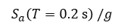
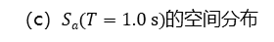
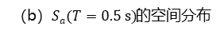
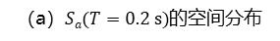
$$S_{a}\left(T=0.2 s\right) /g$$
$$S_{a}\left(T=0.5 s\right) /g$$
（a）$Sa(T=0.2 s)$的空间分布
（b）$Sa(T=0.5 s)$的空间分布
$$S_{a}\left(T=1.0 s\right) /g$$
（c）$Sa(T=1.0 s)$的空间分布

Slide 6
纬度/(°)
纬度/(°)
经度/(°)
经度/(°)
（a）1999年集集地震
（b）1994年北岭地震

Slide 7
北楼
图书馆
旭日楼
逸夫楼
衷和楼
（a）1999集集地震
北楼
图书馆
旭日楼
逸夫楼
衷和楼
（b）1994北岭地震

Slide 8
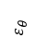
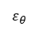
图书馆
旭日楼
逸夫楼
衷和楼
$$ε_{θ}$$
北楼
图书馆
旭日楼
逸夫楼
$$ε_{θ}$$

Slide 9
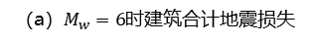
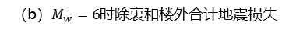
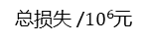
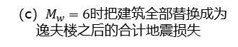
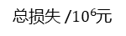
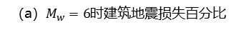
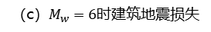
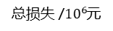
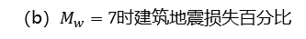
百分比 /%
CDF
衷和楼
（a）$M_{w}=6$时建筑地震损失百分比
总损失 /${10}^{6}$元
（a）$M_{w}=6$时建筑合计地震损失
百分比 /%
衷和楼
CDF
（b）$M_{w}=7$时建筑地震损失百分比
总损失 /${10}^{6}$元
（c）$M_{w}=6$时把建筑全部替换成为
逸夫楼之后的合计地震损失
CDF
总损失 /${10}^{6}$元
（c）$M_{w}=6$时建筑地震损失
（b）$M_{w}=6$时除衷和楼外合计地震损失

